Slide 1



Slide 2


جلسه اول درس نقشه کشی صنعتی
رشته مهندسی علوم و صنایع غذایی
برگرفته از کتاب های
رسم فنی و نقشه کشی صنعتی 1 جلد اول تالیف دکتر جلیل حسین زاده و دکتر مازیار فیض اله زاده انتشارات دانشگاه ارومیه
رسم فنی عمومی تالیف دکتر احمد متقی پور، انشارات مرکز نشر دانشگاهی
مدرس: خانم مهندس ثمانه لواسانی

Slide 3
تعریف و تاریخچه ی نقشه کشی صنعتی
در سال 1798گاسپارد مونژ مهندس فراسوی هندسه ترسیمی را اختراع کرد وپایه گذار نقشه کشی صنعتی مدرن امروزی شد.هندسه ترسیمی در قرن19 تکامل یافت تا امروز که کلیه نقشه ها بر اساس این قائده رسم میگردد. نقشه کشی صنعتی از اساسی ترین پایه های صنعت است و از آنجایی که درجامعه صنعت ؛ به عنوان زبان و تنها راه ایجاد ارتباط بین سطوح گوناگون شاخه های مختلف صنعت در گستره ای بدون مرز و محدودیت میباشد , میتوان نقشه کشی صنعتی را دراولویت ترین معیار برای سنجش هر شخص وابسته ای به صنعت در جایگاه وطبقه مختص به خود دانست . به گونه ای که دانستن زبان صنعت برای هر کاروز و یا مهندس و طراح که در صنعت فعالیت دارد واجب است تا بتواند دانش خود را در شعاعی بدون محدودیت مکانی ابراز کند .

Slide 4
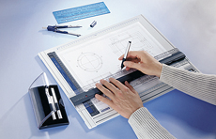
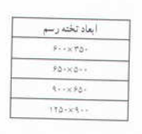
وسایل نقشه کشی صنعتی
تخته رسم :وسیله ای است که از ضروری ترین وسایل رسم به شمار میرود که بعد چسباندن یا قرار دادن کاغذ در گیره مخصوص و سوار کردن خط کش Tبر روی آن کاربر توانایی ترسیم خطوط دقیق و منظم را پیدا می کند

Slide 5
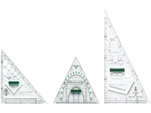
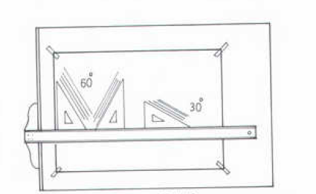
گونیا: بیشتر در انواع مثلث های 30و45و60درجه موجود میباشد که برای ترسیم خطوط مستقیم و خطوط با زوایای مورد نظر کاربرد دارد

Slide 6

پرگار و متعلقات: برای ترسیم دایره وکمان یا منحنی که قسمتی از دایره باشد و یا تقسیم و انتقال خطوط , با بهره گیری ازاتود و یا راپید از پرگار و متعلقات استفاده میشود .

Slide 7
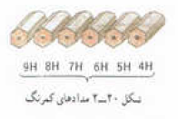
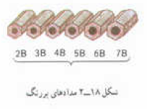
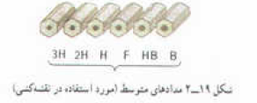
مداد و راپید
برای ترسیم خطوط , علائم ,منحنی , اعداد , رسم اشکال , خطوط منحنی و... کاربرد دارد که در 3گروه اصلی تولید میشود : مداد با مشخصه B را مدادهای پر رنگ و مداد با مشخصه Hرا مداد کم رنگ میخوانند و گروهی که از تلفیق این دو گروه بوجود آمده را با مشخصه HBیاF نمایش داده و به مدادهای متوسط اطلاق می شود .

Slide 8
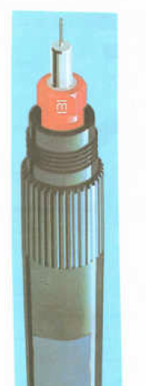
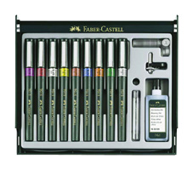
راپید: در ضخامت های مختلفی در نوک تولید میشود که به راپید توانایی رسم خطوط با ضخامت های مطابق استاندارد های تعریف شده را می دهد . توصیه میشود از راپید بجای قلم ها استفاده شود تا خطوط با نزدیکی و خطای کمتر نسبت به استاندارد رسم شود .

Slide 9
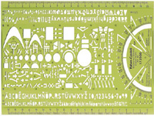
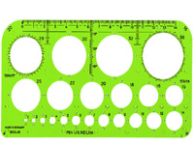
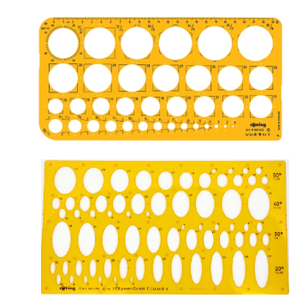
شابلون
برای بالا بردن سرعت نقشه کشی و افزایش زیبایی استفاده می شود . و در انواع گوناگون با کاربرد در رسم های مختلف تولید میشود که از بین آنها میتوان به شابلون : دایره , بیضی 30درجه,بیضی 45درجه, شابلون اعداد و حروف ,شابلون اشکال ,و ... اشاره داشت .

Slide 10
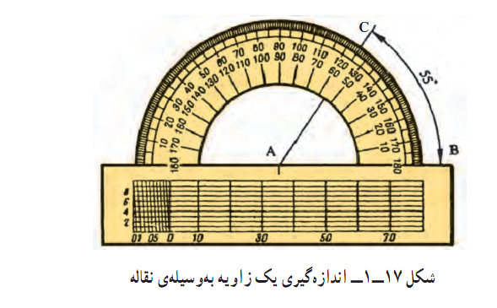
نقاله
از نقاله برای اصلاح و تشخیص و تعیین زوایای مختلف استفاده می شود

Slide 11
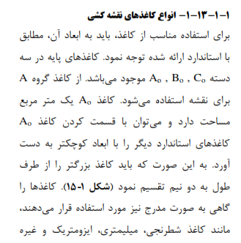
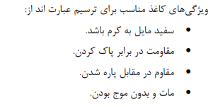
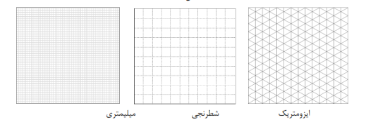
کاغذ

Slide 12
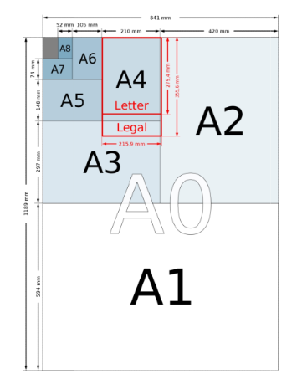
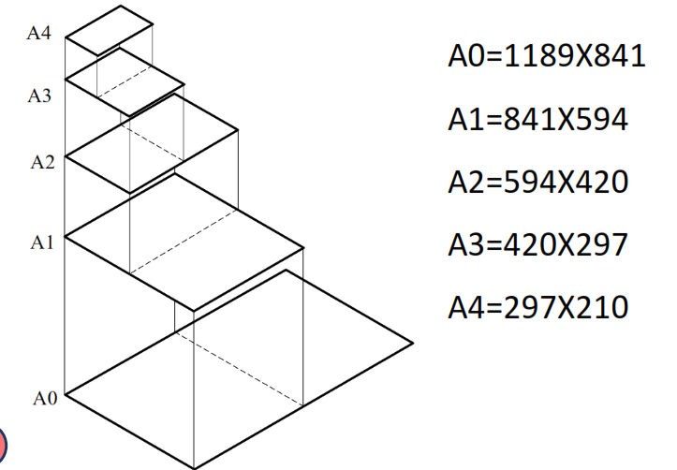

Slide 13
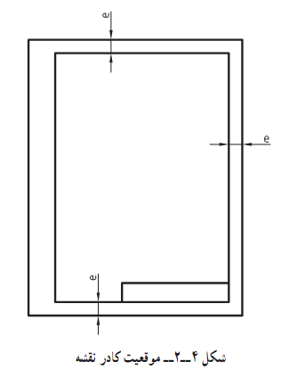
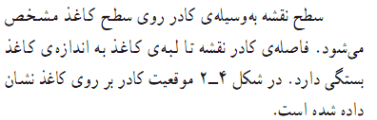
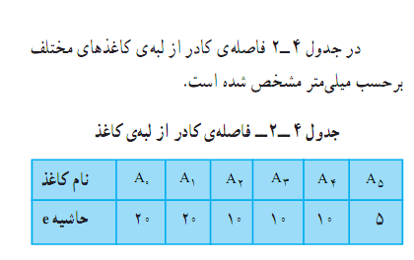
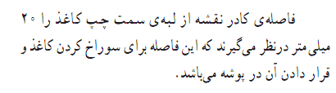
کادر

Slide 14
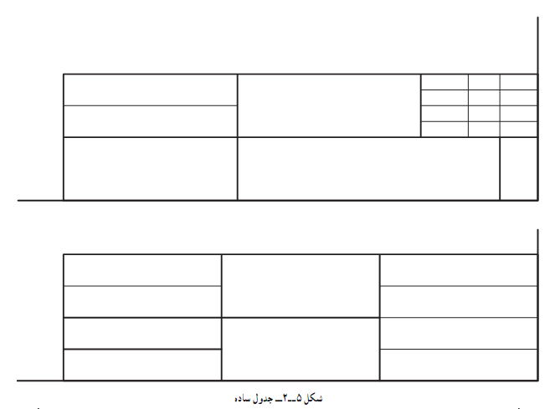


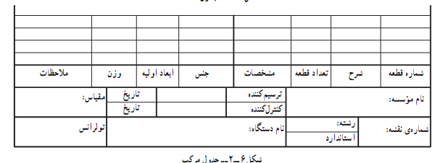
جدول نقشه

Slide 15
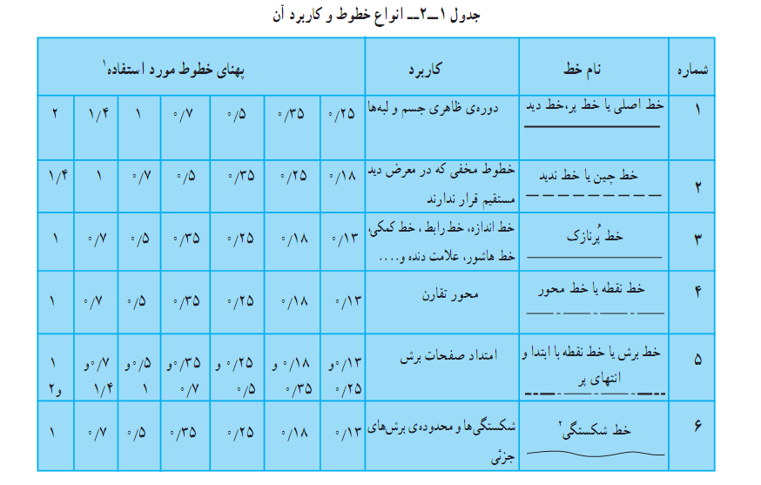
خطوط و کاربرد آن

Slide 16
